Slide 1



Invierno de 2013-14/Tema 3: Lo que más importa
“La verdad del evangelio”
2 de febrero de 2014
(1 Timoteo 1:3-7, 12-20)
Iglesia Bíblica Bautista de Aguadilla
Estudios Bíblicos Lifeway ®

Slide 2
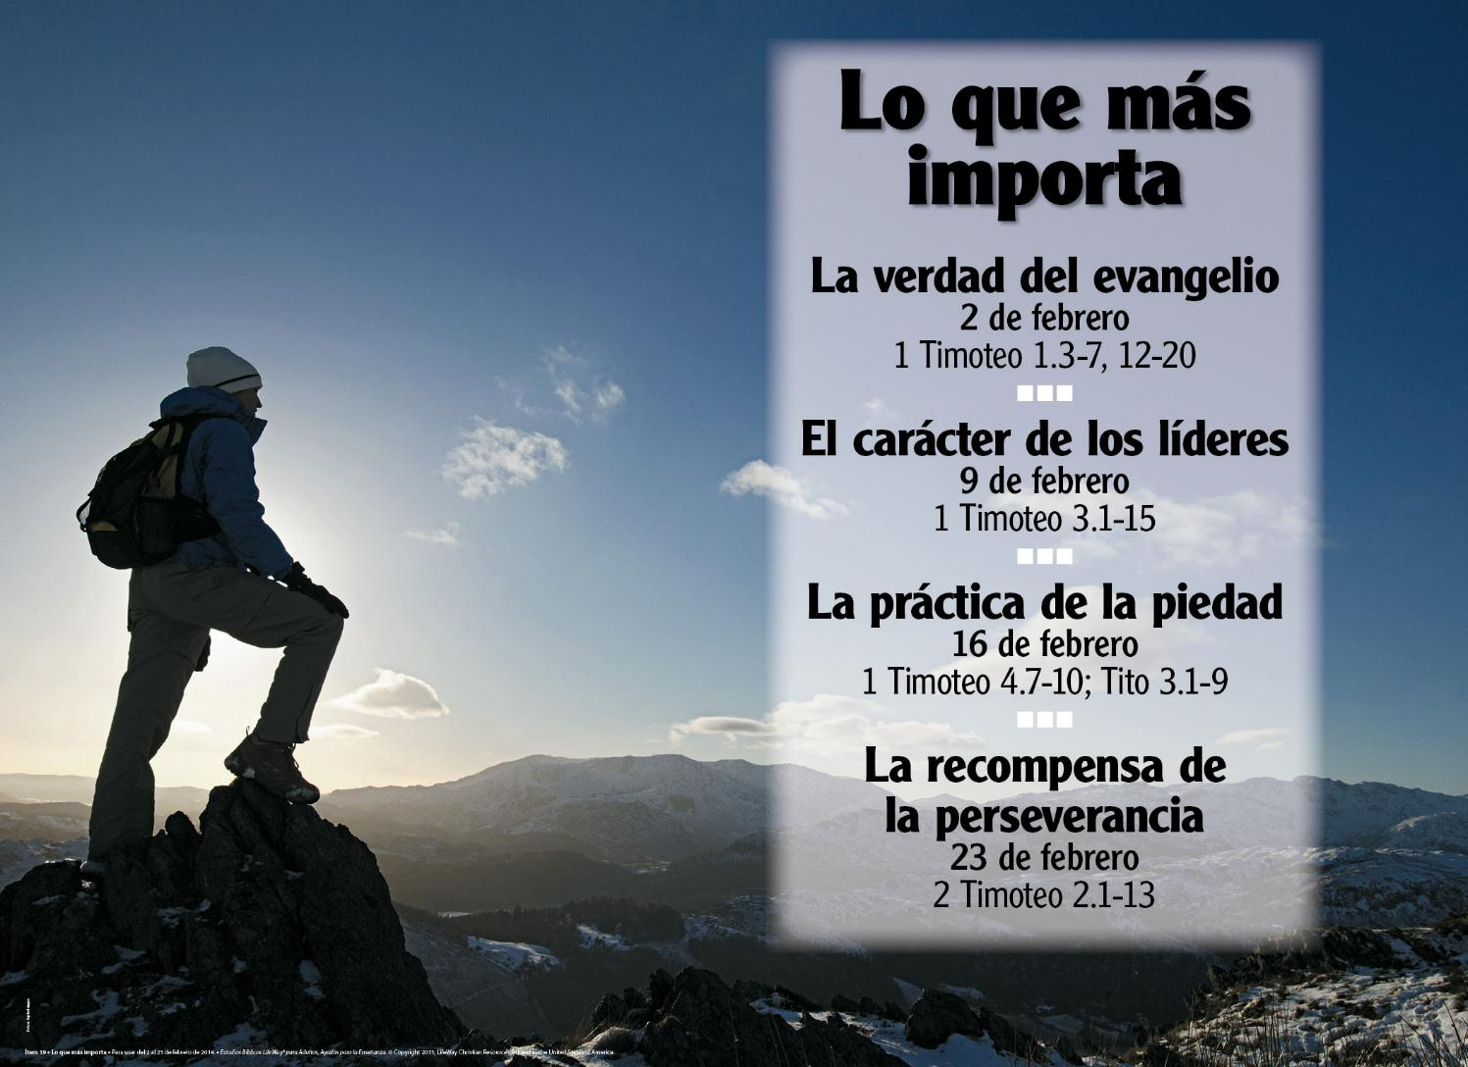

Slide 3

Tema General
La verdad central del evangelio es que Cristo vino a salvar a los pecadores. La fe bíblica está basada en la verdad del evangelio de la gracia.

Slide 4
Bosquejo de Estudio
Evite las distracciones que apartan de la verdad (1 Timoteo 1:3-7)
Afírmese en la verdad (1 Timoteo 1:12-17)
Luche por la verdad (1 Timoteo 1:18-20)

Slide 5

Texto Clave
“Palabra fiel y digna de ser recibida por todos: que Cristo Jesús vino al mundo para salvar a los pecadores, de los cuales yo soy el primero.” (1 Timoteo 1.15, RVR60)

Slide 6
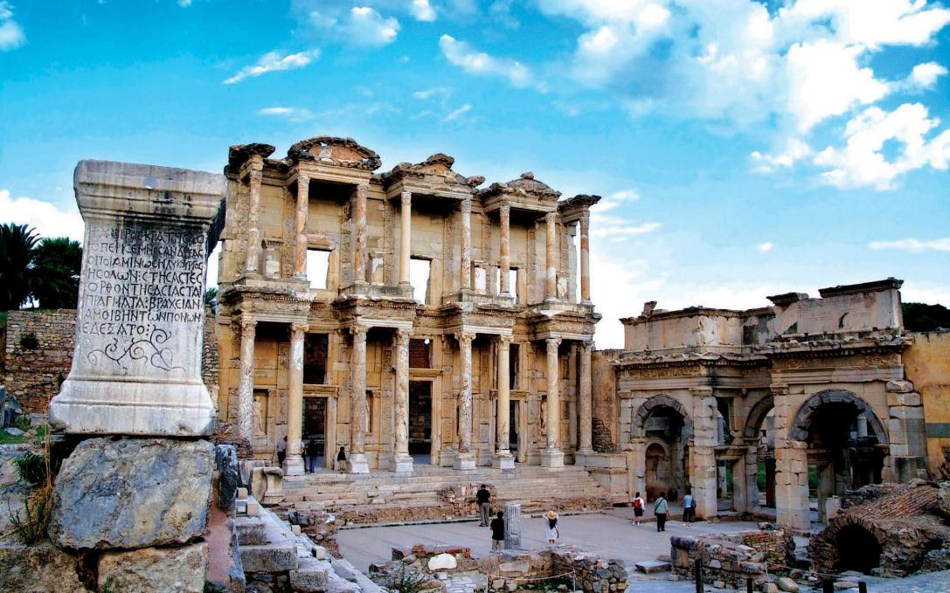
Evite las distracciones que apartan de la verdad (1 Timoteo 1:3-7)

Slide 7
Evite las distracciones que apartan de la verdad (1 Timoteo 1:3-7)
“Como te rogué que te quedases en Efeso, cuando fui a Macedonia, para que mandases a algunos que no enseñen diferente doctrina, ni presten atención a fábulas y genealogías interminables, que acarrean disputas más bien que edificación de Dios que es por fe, así te encargo ahora...”

Slide 8
Evite las distracciones que apartan de la verdad (1 Timoteo 1:3-7)
“...Pues el propósito de este mandamiento es el amor nacido de corazón limpio, y de buena conciencia, y de fe no fingida, de las cuales cosas desviándose algunos, se apartaron a vana palabrería, queriendo ser doctores de la ley, sin entender ni lo que hablan ni lo que afirman.”

Slide 9
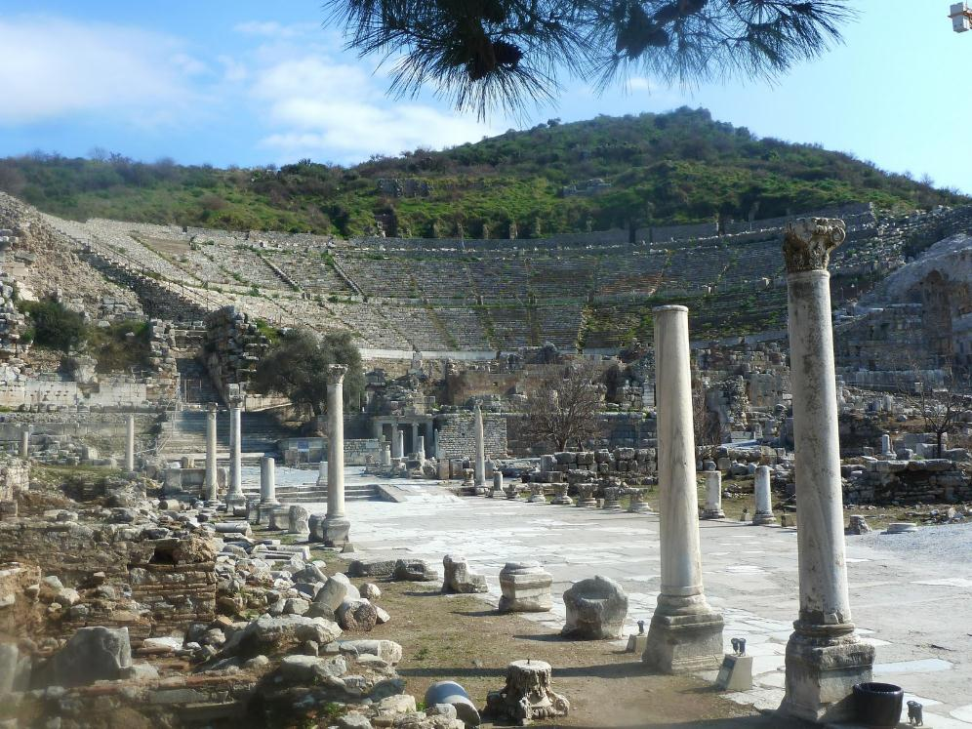
Afírmese en la verdad (1 Timoteo 1:12-17)

Slide 10
Afírmese en la verdad (1 Timoteo 1:12-17)
“Doy gracias al que me fortaleció, a Cristo Jesús nuestro Señor, porque me tuvo por fiel, poniéndome en el ministerio, habiendo yo sido antes blasfemo, perseguidor e injuriador; mas fui recibido a misericordia porque lo hice por ignorancia, en incredulidad. Pero la gracia de nuestro Señor fue más abundante con la fe y el amor que es en Cristo Jesús...”

Slide 11
Afírmese en la verdad (1 Timoteo 1:12-17)
“...Palabra fiel y digna de ser recibida por todos: que Cristo Jesús vino al mundo para salvar a los pecadores, de los cuales yo soy el primero. Pero por esto fui recibido a misericordia, para que Jesucristo mostrase en mí el primero toda su clemencia, para ejemplo de los que habrían de creer en él para vida eterna...”

Slide 12
Afírmese en la verdad (1 Timoteo 1:12-17)
“…Por tanto, al Rey de los siglos, inmortal, invisible, al único y sabio Dios, sea honor y gloria por los siglos de los siglos. Amén.”

Slide 13
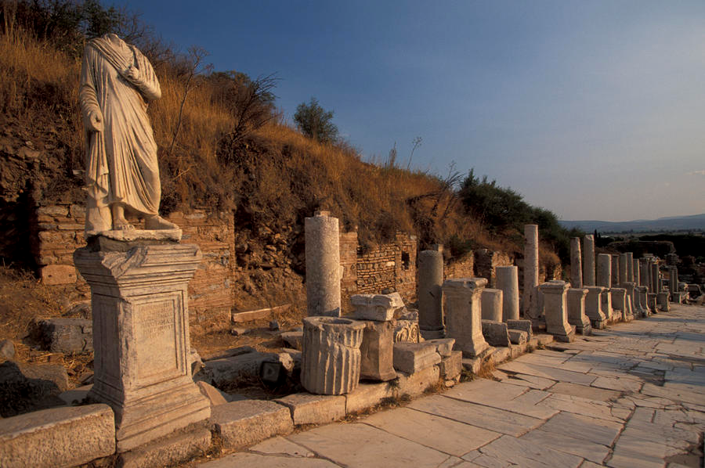
Luche por la verdad (1 Timoteo 1:18-20)

Slide 14
Luche por la verdad (1 Timoteo 1:18-20)
“Este mandamiento, hijo Timoteo, te encargo, para que conforme a las profecías que se hicieron antes en cuanto a ti, milites por ellas la buena milicia, manteniendo la fe y buena conciencia, desechando la cual naufragaron en cuanto a la fe algunos, de los cuales son Himeneo y Alejandro, a quienes entregué a Satanás para que aprendan a no blasfemar.”

Slide 15
Aplicaciones
Debemos evitar las cosas que nos distraen de la verdad del evangelio.
Debemos afirmarnos en y luchar por la verdad.
Esto significa construir puentes de amor y verdad hacia otros que están separados de la maravillosa gracia de Dios en Cristo.

Slide 16

Recursos
  Carson, D.A. et al. Nuevo comentario Bı́blico: Siglo veintiuno. electronic ed. Miami: Sociedades Bı́blicas Unidas, 2000.
  Fernández, Óscar J. et al. Eds. Estudios Bíblicos Lifeway para Adultos. Vol. 13, Núm. 2. Nashville, TN: Lifeway Church Resources, 2013. 99-108.
Henry, Matthew, y Francisco Lacueva. Comentario Bı́blico de Matthew Henry. Barcelona: Editorial CLIE, 1999.
Reina Valera Revisada (1960). Miami: Sociedades Bíblicas Unidas, 1998.
http://www.dsmedia.org/resources/illustrations/sweet-publishing/ (imágenes bíblicas).
http://st-takla.org/Gallery/Bible/Illustrations/Bible-Slides/OT/Jeremiah.html (imágenes bíblicas).

Slide 17
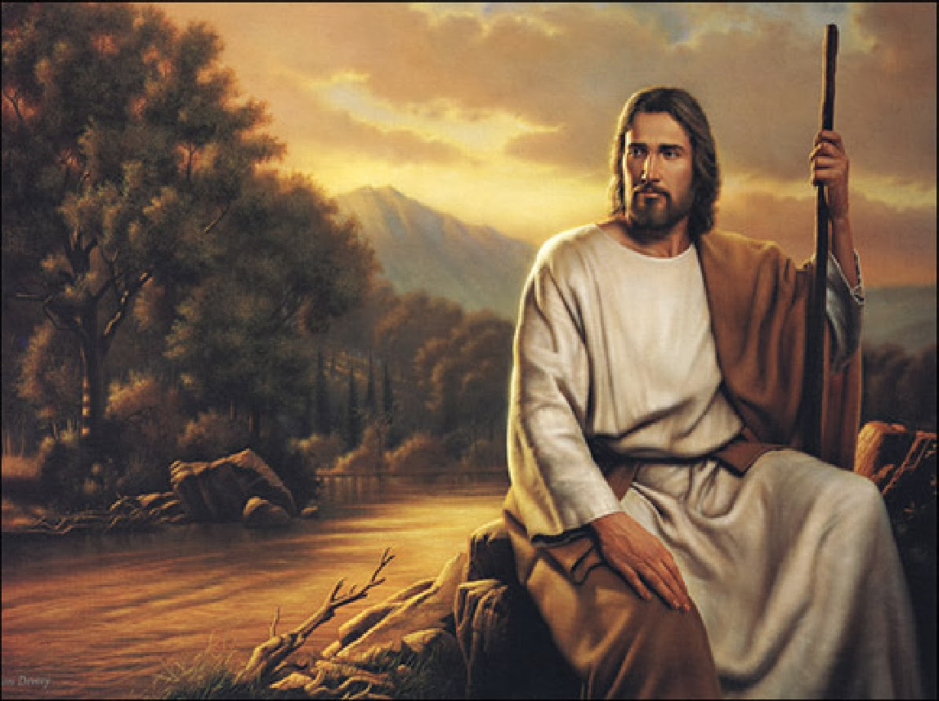
Próximo Estudio Dominical
Invierno de 2013-14/Tema 3: Lo que más importa
“El carácter de los líderes”
9 de febrero de 2014
Leer y meditar en:
(1 Timoteo 3:1-15)

Slide 18


